Slide 1
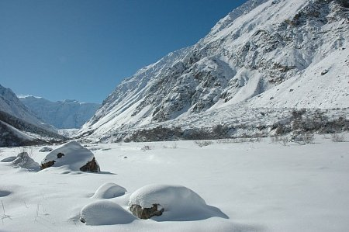
Большой Арктический заповедник Животный мир

Slide 6
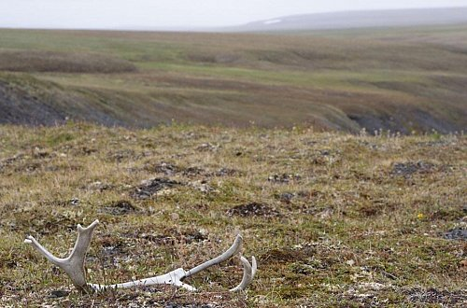

Slide 7
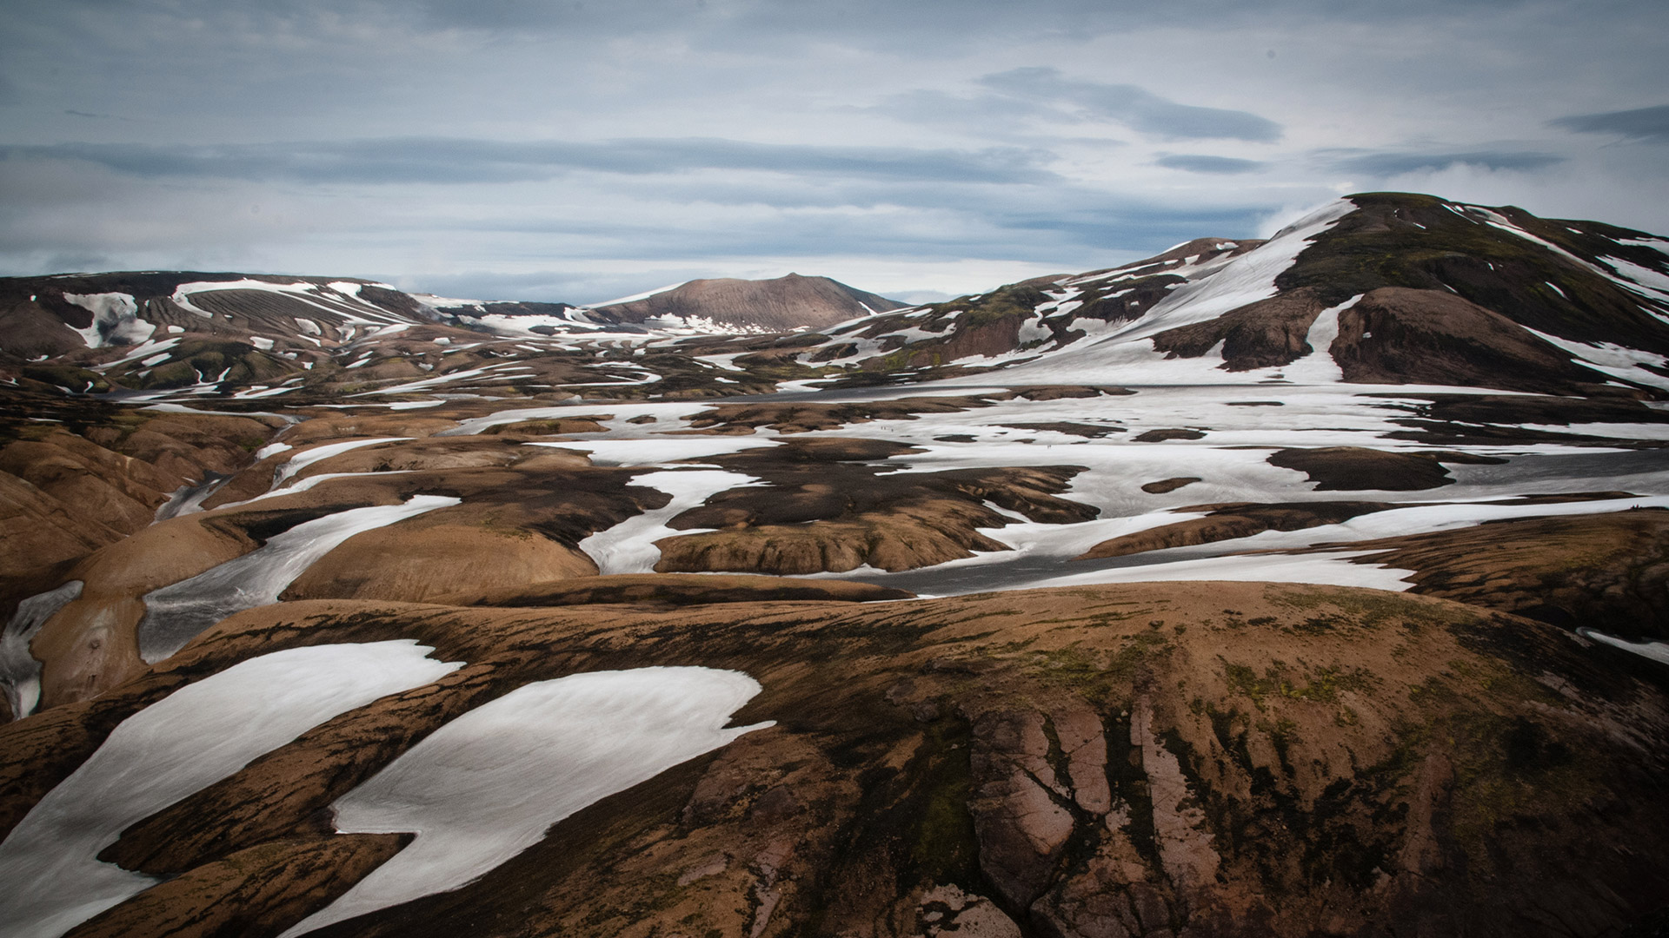

Slide 14
Полигональные болота

Slide 18
Белый медведь и моржи

Slide 21
Лемминг

Slide 22
Овцебык

Slide 24
Песец

Slide 25
Источники:
https://wikiway.com/russia/
http://zapovedsever.ru/other/arctic
https://www.floranimal.ru/parks/rossiya/bolshoy-arkticheskiy-zapovednik/
http://my.krskstate.ru/docs/nationalparks/bolshoy-arkticheskiy-zapovednik/

